Slide 1

U T
SERVICE

Slide 2
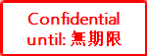
目录
一.Gmock配置方法
1.1 代码结构
1.2 修改Makefile
1.3 修改待测文件
1.4 编写桩文件
1.5 编写测试文件
1.6 编译
1.7命名空间的说明
1.8 覆盖率生成
二. Gmock各种类型举例说明
2.1 mock待测试类本身类的接口
2.1.1 MOCK_METHOD，EXPECT_CALL，ON_CALL使用方法
2.1.2 对输入参数进行预期
2.2 需要打桩的类作为参数传入待测接口
2.3 mock的类为待测函数中局部使用的类（单例）

Slide 3
目录
三.补充：全局变量方法
3.1 代码结构目录
3.2 构造全局变量
3.3 构造桩函数
3.4 gtest实际调用
3.5 断言
3.6 makefile和编译
3.7 覆盖率生成手顺
四.实际问题与解决方法
4.1 问题1：文件互相包含问题
4.2 问题2：adb push超时问题
4.3 问题3：宏开关未被定义问题
4.4 问题4： 编译错误undefined问题
4.5 问题5： 测试中调不到桩函数问题
4.6 问题6：makefile中不允许出现../这种父目录的路径

Slide 4
一.Gmock配置方法 (代码参照：代码举例/miracastservice_gmock方法)
1.1 代码结构
1.2 修改Makefile
1.3 修改待测文件
1.4 编写桩文件
1.5 编写测试文件
1.6 编译
1.7命名空间的说明
1.8 覆盖率生成
返回目录

Slide 5
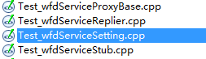
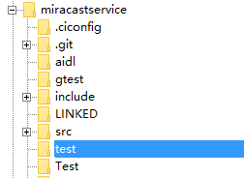
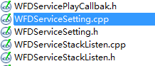
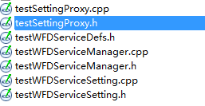
1.1 代码结构
我以miracast service进行举例，假设待测文件为WFDServiceSetting.cpp，我们来看下代码的目录结构
测试代码在gtest下
待测文件在src下
桩文件存放在Test下
返回目录

Slide 6
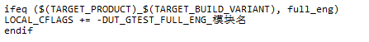
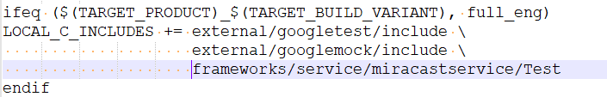
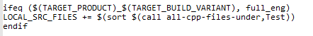
1.2 修改Makefile
了解了代码结构，我们开始着手测WFDServiceSetting.cpp，
我们希望桩文件仅当单体时被编译和调用，因此采用宏开关。
修改miracastservice/Goni.mk
1）仅当lunch full-eng（即UT）时，添加UT_GTEST_FULL_ENG定义
2）仅当lunch full-eng（即UT）时，添加googletest、googlemock和桩文件的头文件路径
3）仅当lunch full-eng（即UT）时，添加桩文件（所有.cpp）的编译
定义的开关宏名为UT_GTEST_FULL_ENG_模块名
保证每个模块使用独立宏开关
Test为桩文件的路径，将需要的路径添加进来
保证桩文件cpp文件都参加编译
返回目录

Slide 7
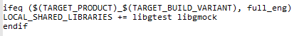
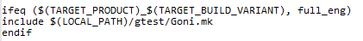
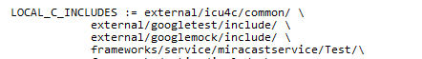
1.2 修改Makefile
4）仅当lunch full-eng（即UT）时，添加libgtest和libgmock的链接
5）仅当lunch full-eng（即UT）时，包含gtest的Goni.mk编译
修改gtest/Goni.mk
1）原来已经包含gtest需要的库和头文件，再添加gmock的库和头文件以及桩文件的路径即可
LOCAL_CFLAGS += -DUT_GTEST_FULL_ENG 在gtest/Goni.mk下再次声明宏开关
LOCAL_CFLAGS += -fno-access-control 若需访问private成员，在gtest/Goni.mk中添加这句
（访问private成员方法二： 在gtest文件中定义私有为公有 #define private public ）
返回目录

Slide 8
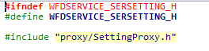
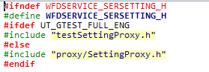
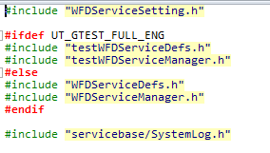
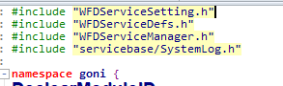
1.3 修改待测文件
修改待测文件
1）.h文件修改：UT_GTEST_FULL_ENG定义时，包含头文件全部替换为桩文件
2）.cpp文件修改：UT_GTEST_FULL_ENG定义时，除了自身头文件WFDServiceSetting.h外，其他包含头文件全部替换为桩头文件（※实际情况来看，外部宏定义头文件不替换也可以，这里的SystemLog.h）
修改前后
修改前后
返回目录

Slide 9
1.4 编写桩文件
编写桩文件（testSettingProxy.h 以及.cpp testWFDServiceManager.h 以及.cpp testWFDServiceDefs.h）
首先编写testSettingProxy.h：
1）包含必需头文件<gtest/gtest.h>和<gmock/gmock.h>
2）定义新的命名空间Test（稍后会说明原因）
3）定义同名类SettingProxy ，以及单例类Singletonwfd
4）类SettingProxy的函数实现全部调用单例类接口Singletonwfd
（由于待测类中局部声明SettingProxy 类对象，只有单例方式能mock设定函数的性质，后面也有其他类型的介绍）
5）如果有继承，则基类也需要打桩实现
6）在头文件最后，添加using namespace Test;
再编写testSettingProxy.cpp:
1)实现类SettingProxy和单例类Singletonwfd的构造、析构、getInstance函数
返回目录

Slide 10
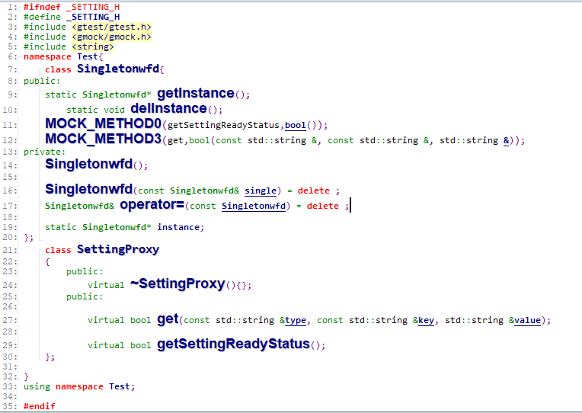
1.4 编写桩文件
testSettingProxy.h实现如下：
MOCK_METHOD第二章会举例详细介绍
默认删除拷贝构造和赋值构造函数，无法实例化。
若定义成空函数体，编译器会报警告，甚至error，为避免上述发生，我们写成 =delete形式
返回目录

Slide 11
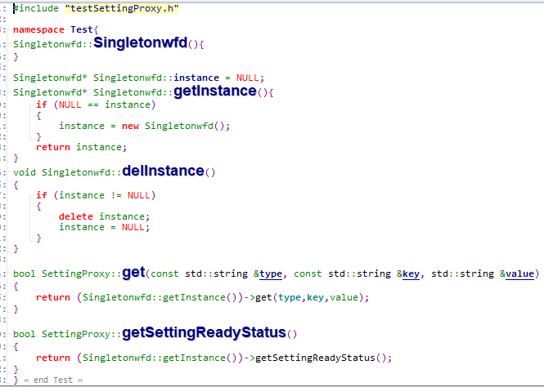
1.4 编写桩文件
testSettingProxy.cpp实现如下：
在这里就不用实现拷贝构造和赋值构造函数了
用单例实现桩
返回目录

Slide 12
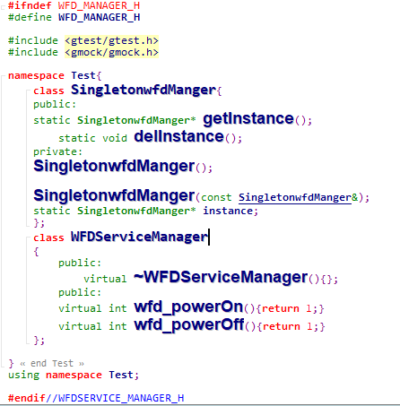
1.4 编写桩文件
testWFDServiceManager.h实现如下
我这里仅构造了待测文件要用到的接口
返回目录

Slide 13
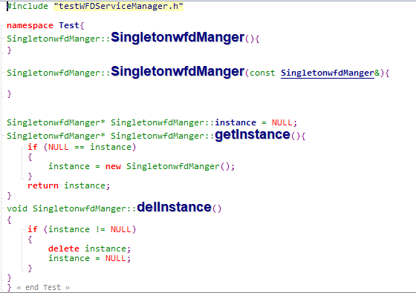
1.4 编写桩文件
testWFDServiceManager.cpp实现如下：
这个例子暂时用不到Manager的单例，但万一以后会用到呢，先写着
返回目录

Slide 14
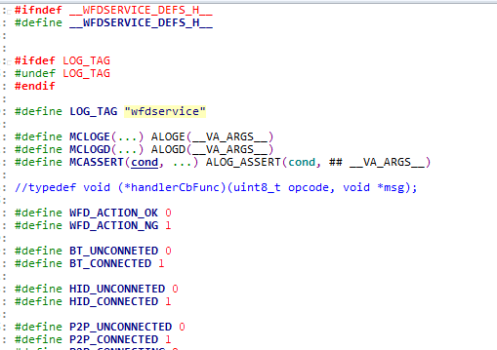
1.4 编写桩文件
testWFDServiceDefs.h实现：
为了减少文件关联关系，将WFDServiceDefs.h中包含的头文件删掉，再把WFDServiceDefs.h拷贝过来，名字改成testWFDServiceDefs.h就好了
返回目录

Slide 15
1.5 编写测试文件
编写测试文件Test_wfdServiceSetting.cpp
1）包含必需头文件 <gtest/gtest.h>和<gmock/gmock.h>
2）包含待测文件 WFDServiceSetting.h
3）包含所需桩文件 testSettingProxy.h testWFDServiceManager.h
4）定义测试类
5）写测试用例
返回目录

Slide 16
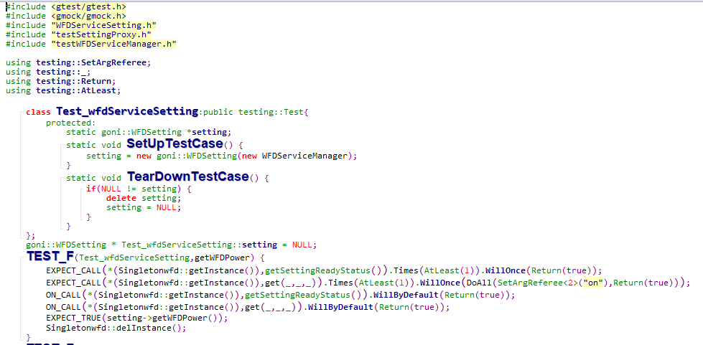
1.5 编写测试文件
Test_wfdServiceSetting.cpp实现如下：
EXPECT_CALL，ON_CALL及断言的用法在第二章举例介绍，这里只是讲流程
返回目录

Slide 17
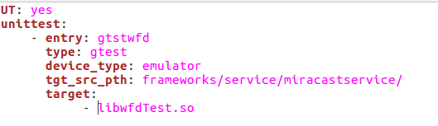
1.6 编译
一切准备就绪，按照手顺开始编译
1） sudo apt install python-setuptools
sudo apt install python-pip
sudo apt install gcovr
2）sudo pip install virtualenv
3）mkdir uttest
cd uttest/
virtualenv venv --system-site-package
. venv/bin/activate
4）lunch full-eng
m -j4
5）BUILD_COV_INSTRUMENT=False make clean-gtstwfd clean-libwfdTest -j4
BUILD_COV_INSTRUMENT=True make gtstwfd libwfdTest -j4
标红部分每个模块参照
.ciconfig/UnitTest.yaml
返回目录

Slide 18
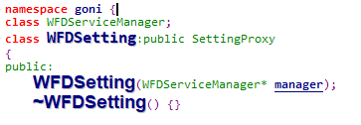
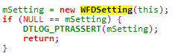
1.7 命名空间的说明
针对命名空间的修改
我们会发现报一些重复定义以及前置声明的error，这是因为在同一个命名空间goni下，我们定义了两个相同名字的类WFDServiceManager，因此我们打桩的类需要声明一个新的命名空间，来区分是源码还是桩，重定义的问题解决了，又引发了一个新问题，如下图：
在WFDServiceManager中new WFDSetting（this），这个this是goni空间下的manager，但此时在WFDSetting中，我们已经让他包含桩文件，调不到goni下的manager，这时就会出错，我们需要为WFDServiceManager将WFDSetting打桩，让源码Manager调用桩WFDServiceSeting并且使用新命名空间Test的类WFDSetting，源码WFDSetting调用桩WFDServiceManager并且使用新命名空间Test的类WFDServiceManager，使源文件完全脱离关系。（说简单点就是A和B互相包含，现在让A调Test_B，B调Test_A，使A和B脱离关系）
对前置声明做修改，使测试时保证这里用到的类WFDServiceManager是桩中Test空间的类
保证这里用到的类WFDSetting是桩，并且在桩中实现一个WFDSetting(goni::WFDServiceManager* manager)
返回目录

Slide 19
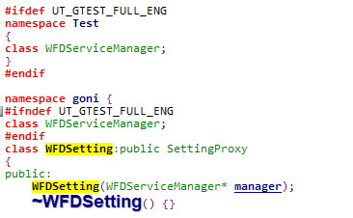
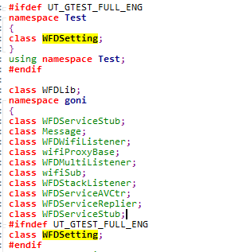
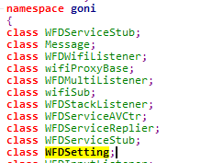
1.7 命名空间的说明
WFDSetting.h修改：
包含桩头文件TestWFDServiceManager.h
前置声明Test::WFDServiceManager
修改后
屏蔽goni::WFDServiceManager
WFDSserviceManager.h修改：
包含桩头文件TestWFDSetting.h
前置声明Test::WFDSetting
修改后
屏蔽goni::WFDSetting
返回目录

Slide 20
1.8 覆盖率生成
修改完这些后我们发现，编译通过。继续执行单体手顺：
6）启动模拟器：
out/host/linux-x86/bin/emulator-arm -kernel prebuilts/qemu-kernel/arm/kernel-qemu-armv7 -system /home/lisiyu/WorkSpace/18HPM_master/out/target/product/generic/system.img -ramdisk /home/lisiyu/WorkSpace/18HPM_master/out/target/product/generic/ramdisk.img -nocache -show-kernel –shell
7）Push到模拟器：
adb -s emulator-5554 push out/target/product/generic/symbols/system/bin/gtstwfd /data/bin/gtstwfd
adb -s emulator-5554 push out/target/product/generic/symbols/system/lib/libwfdTest.so /data/lib/libwfdTest.so
8）模拟器中执行gtstwfd：
LD_LIBRARY_PATH=/data/lib:/lib:/system/lib:/usr/lib/qt/lib PATH=/data/bin:/system/xbin:/sbin:/bin:/system/bin:/usr/sbin:/usr/lib/qt/bin gtstwfd --gtest_output=xml:/data/test-result-gtstwfd.xml
最后一章有push超时问题解决
返回目录

Slide 21
1.8 覆盖率生成
9)Pull到工程中：
adb -s emulator-5554 pull /data/test-result-gtstwfd.xml test_result/service_wfd/test-result-gtstwfd.xml
adb -s emulator-5554 pull /data/local/tmp/profile/out/target/product/generic/obj/SHARED_LIBRARIES/libwfdTest_intermediates out/target/product/generic/obj/SHARED_LIBRARIES/libwfdTest_intermediates
adb -s emulator-5554 pull /data/local/tmp/profile/out/target/product/generic/obj/EXECUTABLES/gtstwfd_intermediates out/target/product/generic/obj/EXECUTABLES/gtstwfd_intermediates
10)生成覆盖率：
cp -r out/target/product/generic/obj/SHARED_LIBRARIES/libwfdTest_intermediates/. frameworks/service/miracastservice
cp -r out/target/product/generic/obj/EXECUTABLES/gtstwfd_intermediates/. frameworks/service/miracastservice
gcovr --gcov-executable=/home/lisiyu/WorkSpace/18HPM_master/prebuilts/gcc/linux-x86/arm/arm-linux-androideabi-4.6/bin/arm-linux-androideabi-gcov --root=frameworks/service/miracastservice --exclude=.*tests.* -s --xml-pretty --output=test_result/test-gcov-miracastservice.xml
gcovr --gcov-executable=/home/lisiyu/WorkSpace/18HPM_master/prebuilts/gcc/linux-x86/arm/arm-linux-androideabi-4.6/bin/arm-linux-androideabi-gcov --root=frameworks/service/miracastservice/ --exclude=.*tests.* -s --xml-pretty --output=test_result/service_wfd/test-gcov-gtstwfd.xml
lcov --gcov-tool=/home/lisiyu/WorkSpace/18HPM_master/prebuilts/gcc/linux-x86/arm/arm-linux-androideabi-4.6/bin/arm-linux-androideabi-gcov -c -d frameworks/service/miracastservice -t gtstwfd -o test-lcov-gtstwfd.info
genhtml -q test-lcov-gtstwfd.info --legend --highlight --no-function-coverage -o test-lcov-gtstwfd_result
返回目录

Slide 22
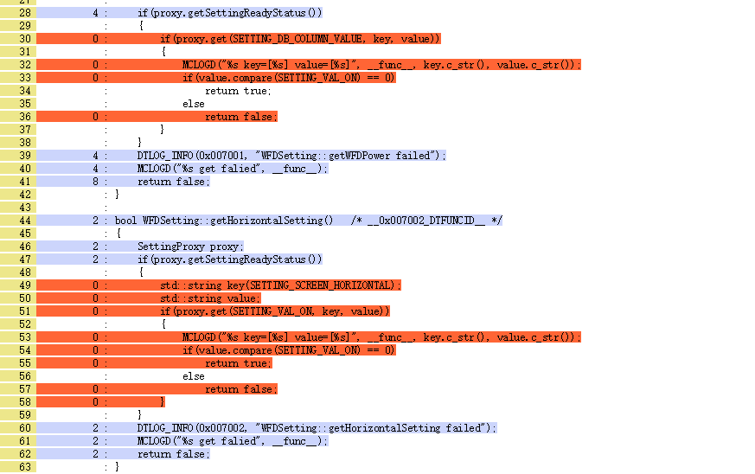
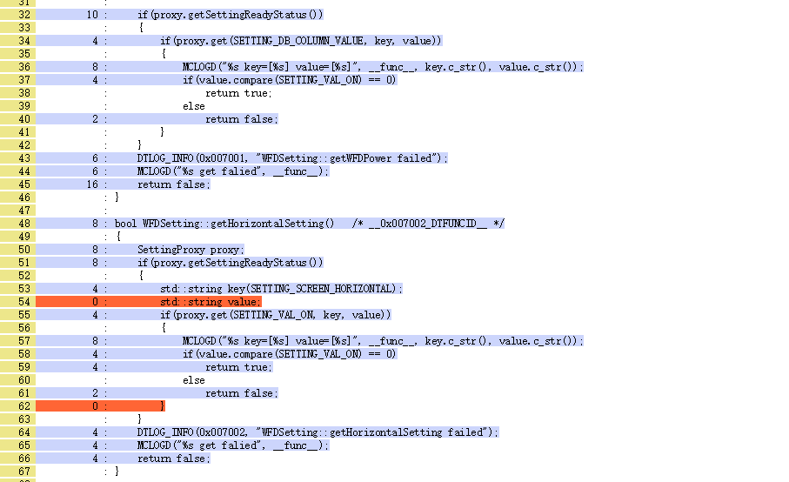
1.8 覆盖率生成
覆盖率生成：
打桩前后对比
工具问题，理论上可达100%
返回目录

Slide 23
二.分类型举例介绍
2.1 mock待测试类本身类的接口
2.1.1 MOCK_METHOD，EXPECT_CALL，ON_CALL使用方法
2.1.2 对输入参数进行预期
2.2 需要打桩的类作为参数传入待测接口
2.3 mock的类为待测函数中局部使用的类（单例）
2.3.1 改变局部使用的类的返回值
2.3.1-1 ReturnRef - 返回值类型是 &
2.3.2 改变局部使用的类的输出参数
2.3.3 补充:
2.3.3-1SetArgReferee - 改变基本类型输出参数
2.3.3-2 SetArgPointee - 改变指针类型输出参数
SetArrayArgument - 改变数组类型输出参数
2.3.3-3 输出参数类型是 向量
2.3.3-4 输出参数类型是 char***
返回目录

Slide 24
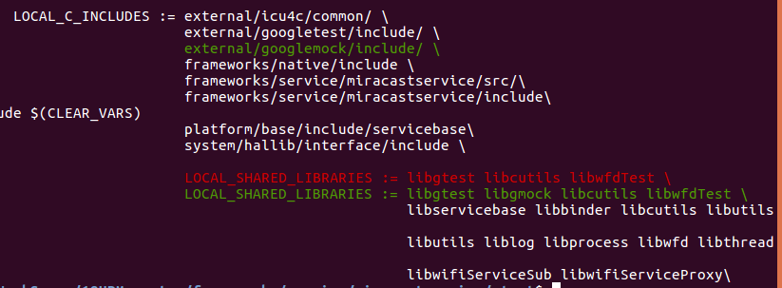
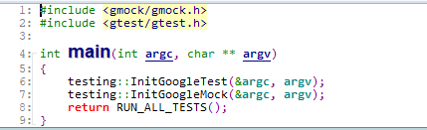
2.1 mock待测试类本身类的接口 (代码参照：代码举例/GMockC++mock自己的类成员函数)
1.添加gmock库和头文件路径，工程中已有，直接在gtest下Goni.mk文件，添加即可
2.修改Testmain.cpp。包含gmock.h文件，添加testing::InitGoogleMock();
若该模块无Test_main.cpp，那么在gtest/Goni.mk中一定包含库libgtest_main，
库中包含gmock，不需要再修改
返回目录

Slide 25
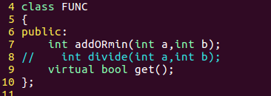
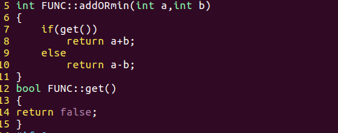
2.1 mock待测试类本身类的接口
3.下面是待测接口FUNC::addORmin()，get()是FUNC类自身的接口，其返回值影响了分支的执行，因此我们将重新构造FUNC::get()
Func.cpp: FUNC类的定义
由于mock基于多态的工作原理，必须保证想要mock的类成员函数是virtual，若非virtual，需要改成virtual。这里指的是get接口必须为virtual
Func.h : FUNC类的声明
Get接口需要被mock
Get是自己类成员函数
返回目录

Slide 26
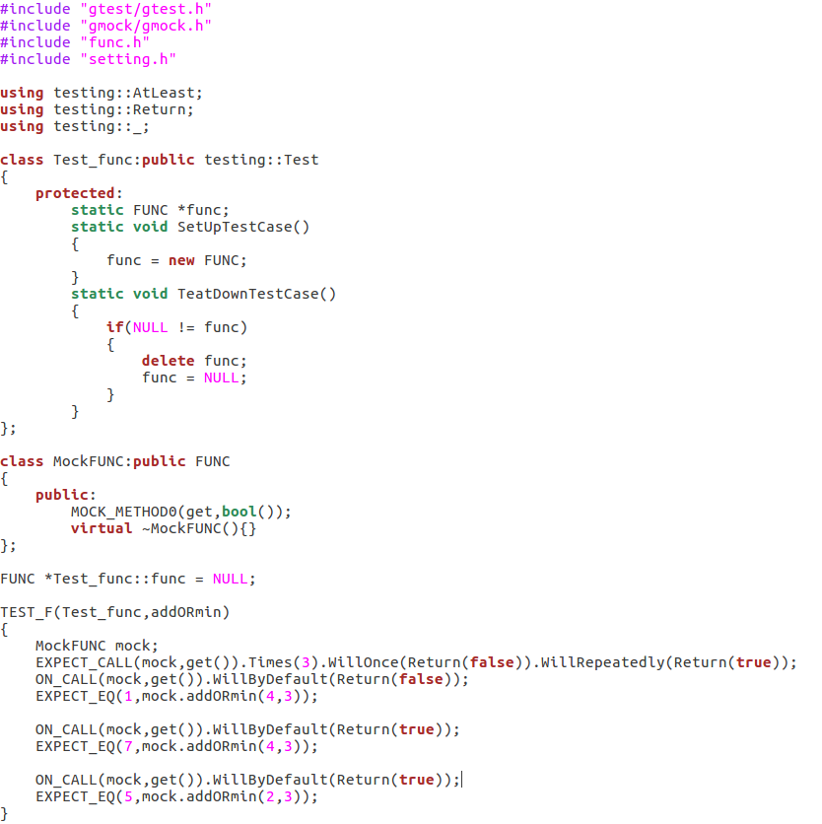
2.1.1 MOCK_METHOD，EXPECT_CALL，ON_CALL使用方法
4.Gtest文件实现gmock
加头文件
*若本次待测接口addORmin()也需要被mock，
那么mock类本身包含addORmin接口，mock.addORmin()调用的是mock类的接口，无法测试到源文件的待测接口，可使用mock.FUNC::addORmin()这种调用方法实现
Mock一个类，继承需要被构造的类FUNC
MOCK_METHOD#1(#2, #3(#4) )
#1表示你要mock的方法共有几个参数
#2是你要mock的方法名称！
#3表示这个方法的返回值类型。
#4是这个方法具体的参数，
EXPECT_CALL(#1,#2(#3)).WillOnce(Return(false)).WillRepeadedly(Return(true));
#1表示mock对象， #2表示想定义的那个方法名称， #3表示readBuf方法的参数， WillOnce表示第一次期待的动作, WillRepeadedly表示后几次期待动作均一致
ON_CALL(#1, #2(#3)).WillByDefault(Return(#4));
#1表示mock对象， #2表示想定义的那个方法名称， #3表示readBuf方法的参数， #4表示返回值
返回目录

Slide 27
2.1.1 MOCK_METHOD，EXPECT_CALL，ON_CALL使用方法
EXPECT_CALL和ON_CALL都有设定作用，ON_CALL只能对返回值设定
若只对返回值进行设定，用ON_CALL即可，但要有一个EXPECT_CALL配合，否则会报警告
例： EXPECT_CALL(mock,get());//默认Times为1
ON_CALL(mock,get()).WillByDefault(Return(false));
若还想对mock对象进行其他设定动作，需要在EXPEXT_CALL中实现
例： EXPECT_CALL(*(Singleton::getInstance()),get(_,_,_))
.Times(2)
.WillOnce(DoAll(SetArgReferee<0>("bb"),SetArgReferee<1>(20),Return(true)))
.WillOnce(DoAll(SetArgReferee<0>("cc"),SetArgReferee<1>(400),Return(false)));
DoAll的用法：DoAll(action1,action2,action3……)两个及以上的动作需要在WillOnce中用到DoAll，DoAll的参数至少是两个，并且如果有Return，Return就必须放在最后一个参数位置
SetArgReferee是对输出参数进行设定，要求设定的参数必须是引用，稍后会举例阐述用法
返回目录

Slide 28
2.1.1 MOCK_METHOD，EXPECT_CALL，ON_CALL使用方法
EXPECT_CALL就近原则，期待被调几次，就在下一个EXPECT_CALL之前调用几次
例： EXPECT_CALL(mock,get()).Times(1).WillOnce(Return(false));
EXPECT_CALL(mock,get()).Times(1).WillOnce(Return(true));
EXPECT_EQ(7,mock.addORmin(4,3));
EXPECT_EQ(7,mock.addORmin(4,3));
以上例子第一个EXPECT_CALL会报没有被调用错误，第二个EXPECT_CALL会报被调用两次错误。说明必须满足期待几次，调几次，然后再进行下次期待
修正：EXPECT_CALL(mock,get()).Times(1).WillOnce(Return(false));
EXPECT_EQ(1,mock.addORmin(4,3));
EXPECT_CALL(mock,get()).Times(1).WillOnce(Return(true));
EXPECT_EQ(7,mock.addORmin(4,3));
若EXPECT_CALL和ON_CALL中都对同一个返回值进行设定，以EXPECT_CALL为准
例： EXPECT_CALL(mock,get()).Times(3).WillRepeatedly(Return(true));
ON_CALL(mock,get()).WillByDefault(Return(false));
则mock对象的get（）函数返回值实际被设定为true，以EXPECT_CALL为主导
因此，要么就在EXPECT_CALL中设定，不写ON_CALL，要么就仅在ON_CALL中设定，避免重复和矛盾
返回目录

Slide 29
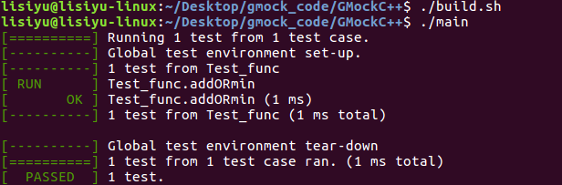
2.1.1 MOCK_METHOD，EXPECT_CALL，ON_CALL使用方法
5.Gtest执行结果，成功
返回目录

Slide 30
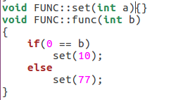
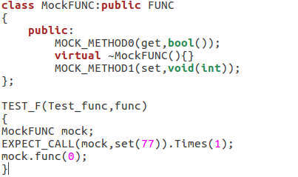
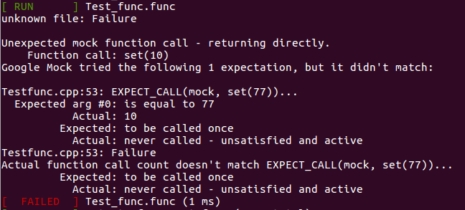
2.1.2 对输入参数进行预期
补充：EXPECT_CALL对mock类成员函数的输入参数进行预期
1.待测类func.cpp
2.测试代码test….cpp
func()传入参数为0时，理论上应该调用set(10)
而我调用func(0)，设置期待set的传入参数为77，测试应该失败
3.执行结果
set期待参数77，实际参数10，测试失败，说明可以用这种方法对mock接口进行预期设定
返回目录

Slide 31
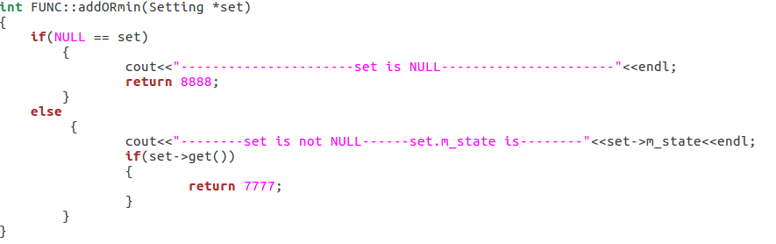
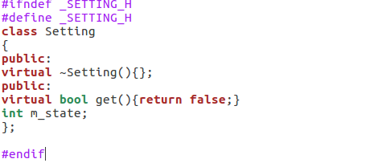
2.2 需要打桩的类作为参数传入待测接口 (代码参照：代码举例/GMockC++_类作传入参数)
1.Func.cpp: 以下是待测类成员函数（addORmin）的定义
Setting类对象作为待测
函数的参数
这里我通过打log来看分支覆盖情况
Setting类的get接口需要被mock
2.这里我将构造Setting类，下面为自己构造的setting.h
析构函数必须为virtual
get可以不需要实现，稍后在gtest代码中mock这个方法
若需要改变类成员的，可以声明成public，mock对象可以直接给父类的m_state赋值
返回目录

Slide 32
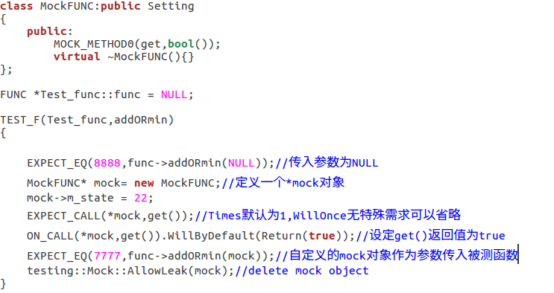
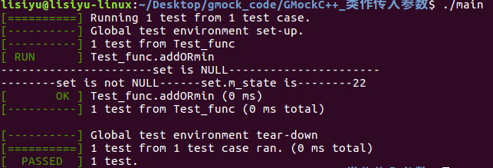
2.2 需要打桩的类作为参数传入待测接口
3.构造mock类
4.Gtest执行结果
打印结果说明mock生效，分支均被覆盖
返回目录

Slide 33
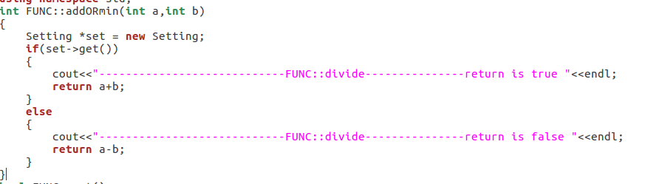
2.3.1 改变局部使用的类的返回值 (代码参照：代码举例/GMockC++_Singleton)
举例：改变局部使用的类的返回值
1.Func.cpp: 以下是待测类成员函数（addORmin）的定义
Set为局部对象，以上mock方法无法改变该局部对象的类成员函数的返回值，因此引入单例模式
返回目录

Slide 34
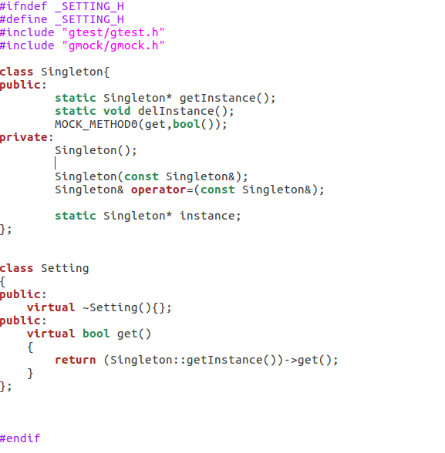
2.3.1 改变局部使用的类的返回值
2.Setting类的声明和单例类的声明
在单例类中Mock get接口
构造Setting类，使需要被改变的get接口返回单例类的get接口，再通过Mock单例类的get接口返回值实现
返回目录

Slide 35
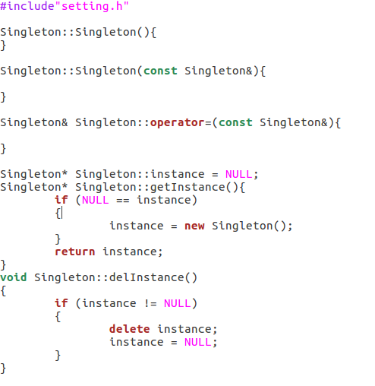
2.3.1 改变局部使用的类的返回值
3.单例类的定义（在setting.cpp中定义）
这里可以给个返回值，否则会报警告
返回目录

Slide 36
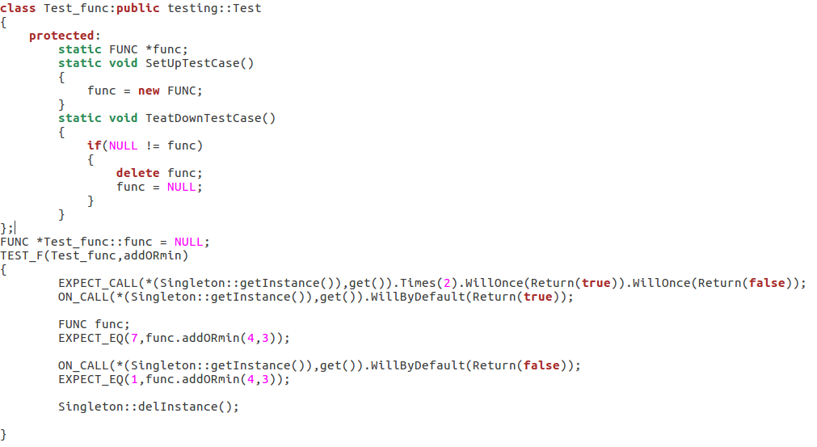
2.3.1 改变局部使用的类的返回值
4.Gtest中根据需求设定单例类接口的返回值
这里mock对象就写单例对象，注意是对象，不是指针！
改变单例对象的get返回值，从而改变setting类的get返回值
通过ON_CALL设定单例类中get返回值
待测接口调用
返回目录

Slide 37
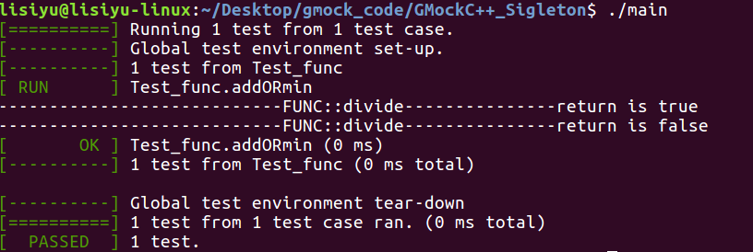
2.3.1 改变局部使用的类的返回值
5.测试结果
打印结果说明待测类的addORmin
全部分支均已覆盖
返回目录

Slide 38
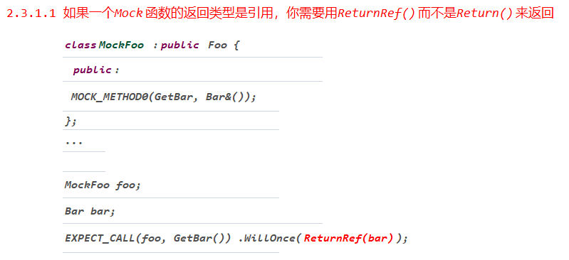
2.3.1-1 ReturnRef - 返回值类型是&
返回目录

Slide 39
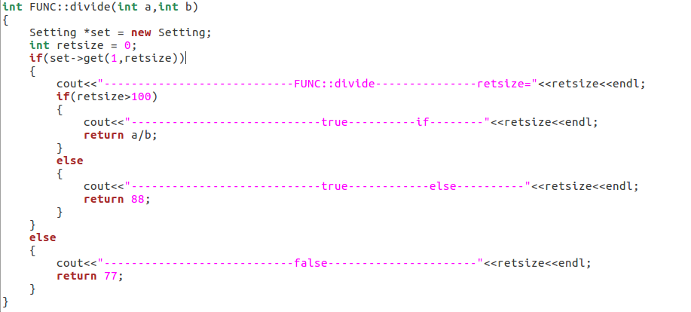
2.3.2 改变局部使用的类的输出参数 (代码参照：代码举例/GMockC++_SetArgFeree传出参数)
举例：改变局部使用的类的输出参数
1.Func.cpp: 以下是待测类成员函数（divide）的定义
局部的setting对象set
bool Setting::get(int size,int &resize)中resize作为输出参数决定分支动作
返回目录

Slide 40
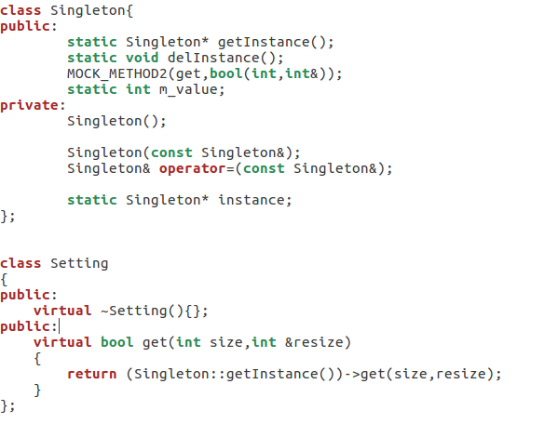
2.3.2 改变局部使用的类的输出参数
2.构造Setting类及单例类
MOCK方法
只需在gtest中改变resize即可改变Setting::get()中的输出参数resize
返回目录

Slide 41

2.3.2 改变局部使用的类的输出参数
3.Gtest代码实现
MOCK_METHOD2(get,bool(int, Int&))
我在上方声明了testing::SetArgReferee,若不声明
也可直接在此处使用testing::SetArgReferee…..
返回目录

Slide 42

2.3.2 改变局部使用的类的输出参数
4.执行结果
打印结果可以看出，输出参数成功被更改值，被测接口的全部分支均覆盖
返回目录

Slide 43

2.3.3-1SetArgReferee - 改变基本类型输出参数 (代码参照：代码举例/GMockC++_SetArgFeree传出参数)
补充：1.SetArgReferee改变其他类型输出参数举例
以下为待测函数，此例子是mock输出参数类型为string，int，char，以及对返回指针类型的函数进行mock，一次来进一步描述SetArgReferee的用法
返回目录

Slide 44

2.3.3-1SetArgReferee - 改变基本类型输出参数
补充：1.SetArgReferee改变其他类型参数举例
以下为Setting类以及单例类
Mock方法
参数必须是引用才能使用SetArgReferee更改输出参数
使用单例
返回目录

Slide 45

2.3.3-1SetArgReferee - 改变基本类型输出参数
补充：1.SetArgReferee改变其他类型参数举例
Mock中Action的使用：
返回目录

Slide 46

2.3.3-1SetArgReferee - 改变基本类型输出参数
补充：1.SetArgReferee改变其他类型参数举例
测试结果：所有分支全部执行到
返回目录

Slide 47

2.3.3-2 SetArgPointee - 改变指针类型输出参数 SetArrayArgument-改变数组类型输出参数 (代码参照：代码举例/GMockC++_SetArgPointee)
补充：2.SetArgPointee设定指针类型的输出参数， SetArrayArgument设定数组类型的输出参数
以下为待测函数，对输出参数类型为指针类型和数组类型的接口进行mock举例，描述SetArgPointee和SetArrayArgument的使用方法
get（int*,int）接口需要被mock,输出参数为数组类型
get(int *)接口需要被mock，输出参数为指针类型
返回目录

Slide 48

2.3.3-2 SetArgPointee - 改变指针类型输出参数 SetArrayArgument-改变数组类型输出参数
补充：2.SetArgPointee设定指针类型的输出参数， SetArrayArgument设定数组类型的输出参数
以下为Setting类以及单例类
Mock方法
使用单例
返回目录

Slide 49


2.3.3-2 SetArgPointee - 改变指针类型输出参数 SetArrayArgument-改变数组类型输出参数
补充：2.SetArgPointee设定指针类型的输出参数， SetArrayArgument设定数组类型的输出参数
Mock中Action的使用：
测试结果：mock生效，数组和指针按自定义被成功设定
返回目录

Slide 50

2.3.3-3 输出参数类型是 向量 (代码参照：代码举例/smartphoneservice代码完成单体可参照)
返回目录

Slide 51

2.3.3-3 输出参数类型是 向量
返回目录

Slide 52

2.3.3-3 输出参数类型是 向量
返回目录

Slide 53

2.3.3-4 输出参数类型是 char*** (代码参照：代码举例/smartphoneservice代码完成单体可参照)
返回目录

Slide 54

2.3.3-4 输出参数类型是 char***
返回目录

Slide 55

2.3.3-4 输出参数类型是 char***
返回目录

Slide 56
Gmock总结
Gmock的方法还有很多，以上仅针对常用的Actions进行举例，每个例子的代码均在共享文件夹中，ppt中描述可能不够详尽，可参考实际代码理解，每个例子中执行./build.sh生成可执行文件，再执行可执行文件即可。
方法掌握了，但是实际项目中运用还是会遇到很多问题，具体的问题和方法后续会补充，希望大家多指摘，共同维护。
返回目录

Slide 57
三.全局变量方法
3.1 代码结构目录
3.2 构造全局变量
3.3 构造桩函数
3.4 构造测试代码
3.5 断言
3.6 makefile和编译
3.7 覆盖率生成手顺
返回目录

Slide 58


3.1 代码目录结构
(代码参照：代码举例/miracastservice_ 全局变量方法)
1.以miracast模块举例，在Miracast/Goni.mk下添加如下语句，
仅当lunch full-eng（即UT）时，宏UT_GTEST_FULL_ENG才被定义
LOCAL_CFLAGS += -fno-access-control
//若想测试中能访问私有成员，mk文件中加这句
2.在待测Cpp文件文件中使用宏，使宏被定义时，包含自己构造的桩函数文件(../test/***.h)，而非原文件(WFDService**.h)，接下来实现桩
返回目录

Slide 59




3.1 代码目录结构
以Miracast为例，目录结构如下，src下为待测源码，gtest下为测试代码，为了区分源码和测试代码，我将把打桩的函数文件统一放到test下
待测文件
定义全局变量
声明全局变量
桩函数类定义
桩函数类声明
返回目录

Slide 60
3.1 代码目录结构
待测文件为WFDServiceSetting.cpp，未打桩前的覆盖情况如下
此处SettingProxy为外部类，getSettingReadyStatus()和get()需要打桩，使每个分支均被执行到
我将用两种方法来实现：全局变量和gmock
需自定义get返回值
需自定义输出参数value
返回目录

Slide 61


为了能控制桩函数getSettingReadyStatus()和get(const std::string &type, const std::string &key, std::string &value)返回值以及get的输出参数value，我引入全局变量，具体方法如下： 1. 在test下创建testDefine.h，其他地方若想使用全局变量，包含头文件即可
3.2 构造全局变量
全局变量声明testDefine.h
UTretvalue来改变返回值
Utcompvalue来改变输出参数value
全局变量定义testDefine.cpp
全局变量可以声明无数次，但只能定义一次，.h头文件会被包含很多次，因此在.cpp中定义
返回目录

Slide 62

3.3 构造桩函数
2. 构造桩函数(即SettingProxy类),在test下创建一个testSettingProxy.cpp,
来自定义两个桩函数
包含头文件即可使用全局变量，但如果仍报错未声明，就extern一下
只要改变全局变量的值，即可改变桩函数返回值及value值
返回目录

Slide 63

3.在gtest中，每次调用被测函数前修改全局变量的值，即可达到目的。 下方为Test_wfdServiceSetting.cpp
3.4 构造测试代码
包含全局变量头文件
每次调用测试接口前给全局变量赋值
调用时加上断言，预期和实际比较，点击这里有更详细的断言方法举例
返回目录

Slide 64


3.5 断言
常用的测试宏如下表所示。以ASSERT_开头和以EXPECT_开头的宏的区别是，前者在测试失败时会给出报告并立即终止测试程序，后者在报告后继续执行测试程序。我们项目中需使用后者，我将常用的断言举例如下右图
返回目录

Slide 65


3.5 断言
故意写错期望值，打印结果说明断言已生效
返回目录

Slide 66
3.6 Makefile和编译
4.Gtest/Goni.mk
LOCAL_MODULE:= gtstwfd
LOCAL_MODULE_TAGS := tests
LOCAL_SRC_FILES := \
Test_wfdService.cpp\
Test_wfdServiceMgr.cpp\
Test_wfdServiceStub.cpp\
Test_wfdServiceAVCtrl.cpp\
Test_wfdStackListen.cpp\
Test_wfdInputListen.cpp \
Test_wfdServiceSetting.cpp \
Test_wfdWifiListen.cpp\
Test_wfdMultiListener.cpp \
Test_wfdServicePlayCB.cpp \
Test_wfdServiceProxyBase.cpp\
Test_wfdServiceSub.cpp\
Test_wfdServiceStubBase.cpp\
Test_wfdServiceReplier.cpp \
Test_wfdServiceDTLog.cpp\
../test/testDefine.cpp\
../test/testSettingProxy.cpp \
Miracast模块的gtest是单独拿出来的，生成可执行文件gtstwfd，可以自由添加文件，不会影响源码
为了使自己构造的两个cpp参加编译，我在gtest下的Goni.mk里加上这两个文件，这里我写的绝对路径
返回目录

Slide 67
3.6 Makefile和编译
5.一切准备就绪，按照手顺开始编译
1） sudo apt install python-setuptools
sudo apt install python-pip
sudo apt install gcovr
2）sudo pip install virtualenv
3）mkdir uttest
cd uttest/
virtualenv venv --system-site-package
. venv/bin/activate
4）lunch full-eng
m -j4
5）BUILD_COV_INSTRUMENT=False make clean-gtstwfd clean-libwfdTest -j4
BUILD_COV_INSTRUMENT=True make gtstwfd libwfdTest -j4
标红部分每个模块参照
.ciconfig/UnitTest.yaml
返回目录

Slide 68

3.7 覆盖率生成手顺
6）启动模拟器：
out/host/linux-x86/bin/emulator-arm -kernel prebuilts/qemu-kernel/arm/kernel-qemu-armv7 -system /home/lisiyu/WorkSpace/18HPM_master/out/target/product/generic/system.img -ramdisk /home/lisiyu/WorkSpace/18HPM_master/out/target/product/generic/ramdisk.img -nocache -show-kernel –shell
7）Push到模拟器：
adb -s emulator-5554 push out/target/product/generic/symbols/system/bin/gtstwfd /data/bin/gtstwfd
adb -s emulator-5554 push out/target/product/generic/symbols/system/lib/libwfdTest.so /data/lib/libwfdTest.so
8）模拟器中执行gtstwfd：
LD_LIBRARY_PATH=/data/lib:/lib:/system/lib:/usr/lib/qt/lib PATH=/data/bin:/system/xbin:/sbin:/bin:/system/bin:/usr/sbin:/usr/lib/qt/bin gtstwfd --gtest_output=xml:/data/test-result-gtstwfd.xml
执行结果如下：
返回目录

Slide 69
3.7 覆盖率生成手顺
Pull到工程中：
adb -s emulator-5554 pull /data/test-result-gtstwfd.xml test_result/service_wfd/test-result-gtstwfd.xml
adb -s emulator-5554 pull /data/local/tmp/profile/out/target/product/generic/obj/SHARED_LIBRARIES/libwfdTest_intermediates out/target/product/generic/obj/SHARED_LIBRARIES/libwfdTest_intermediates
adb -s emulator-5554 pull /data/local/tmp/profile/out/target/product/generic/obj/EXECUTABLES/gtstwfd_intermediates out/target/product/generic/obj/EXECUTABLES/gtstwfd_intermediates
生成覆盖率：
cp -r out/target/product/generic/obj/SHARED_LIBRARIES/libwfdTest_intermediates/. frameworks/service/miracastservice
cp -r out/target/product/generic/obj/EXECUTABLES/gtstwfd_intermediates/. frameworks/service/miracastservice
gcovr --gcov-executable=/home/lisiyu/WorkSpace/18HPM_master/prebuilts/gcc/linux-x86/arm/arm-linux-androideabi-4.6/bin/arm-linux-androideabi-gcov --root=frameworks/service/miracastservice --exclude=.*tests.* -s --xml-pretty --output=test_result/test-gcov-miracastservice.xml
gcovr --gcov-executable=/home/lisiyu/WorkSpace/18HPM_master/prebuilts/gcc/linux-x86/arm/arm-linux-androideabi-4.6/bin/arm-linux-androideabi-gcov --root=frameworks/service/miracastservice/ --exclude=.*tests.* -s --xml-pretty --output=test_result/service_wfd/test-gcov-gtstwfd.xml
lcov --gcov-tool=/home/lisiyu/WorkSpace/18HPM_master/prebuilts/gcc/linux-x86/arm/arm-linux-androideabi-4.6/bin/arm-linux-androideabi-gcov -c -d frameworks/service/miracastservice -t gtstwfd -o test-lcov-gtstwfd.info
genhtml -q test-lcov-gtstwfd.info --legend --highlight --no-function-coverage -o test-lcov-gtstwfd_result
返回目录

Slide 70
6.改造之后的WFDSetting.cpp单体覆盖结果
3.7 覆盖率生成手顺
待测文件覆盖率达到100%
工具问题，此处可以执行到
返回目录

Slide 71
四.实际问题与解决方法
4.1 问题1：文件互相包含问题
4.2 问题2：adb push超时问题
4.3 问题3：宏开关未被定义问题
4.4 问题4： 编译错误undefined问题
4.5 问题5： 测试中调不到桩函数问题
4.6 问题6：makefile中不允许出现../这种父目录的路径
返回目录

Slide 72

4.1 问题1：文件互相包含问题
问题1：文件互相包含问题
对于具有相互包含关系的文件A和文件B，该如何拆分他们之间的关系，并进行打桩测试呢？
返回目录

Slide 73

4.1 问题1：文件互相包含问题
返回目录

Slide 74

4.1 问题1：文件互相包含问题
返回目录

Slide 75

4.1 问题1：文件互相包含问题
此时test_funcA中，调用a.funcA()时，最终调用的是space Test::B的funcB函数。
而test_FuncB中，调用b.getA()->funcA()时，调用的则是space Test::A的funcA函数。
返回目录

Slide 76
4.2 问题2：adb push超时
方法一 用strip处理，去掉其中的调试信息，执行文件大小将小很多
Push时若库文件或可执行文件过大，在push之前先执行
arm-eabi-strip out/target/product/generic/symbols/system/lib/libwfdTest.so
（linux中的strip原理简介https://blog.csdn.net/stpeace/article/details/47090255）
方法二 如果strip之后文件还是很大，则可以将文件分割成多个小文件进行push。
以libbtservicestubutest.so为例：
1.分割文件
split -b 8m out/target/product/generic/symbols/system/lib/libbtservicestubutest.so XXX
※XXX是分割后的文件，可以随意命名
※8m是分割后的每个文件大小为8兆，通常5m~8m文件的push成功率会高一些
2.查看分割文件
执行ls命令以后，会发现多出一些文件XXXaa、XXXab、XXXac......
返回目录

Slide 77
4.2 问题2：adb push超时
3.将分割后的文件push
adb -s emulator-5554 push XXXaa /data/lib/XXXaa
adb -s emulator-5554 push XXXab /data/lib/XXXab
adb -s emulator-5554 push XXXac /data/lib/XXXac
4.合并分割文件
进入/data/lib目录下执行cat XXXa* > libbtservicestubutest.so
模拟器默认内存为90M，若可执行文件或库过大，模拟器内存不够，可指定启动的模拟器的大小，可在句末加上 -memory 512 单位默认为M ，如下
out/host/linux-x86/bin/emulator-arm -kernel prebuilts/qemu-kernel/arm/kernel-qemu-armv7 -system /home/lisiyu/WorkSpace/20M_yagi/out/target/product/generic/system.img –ramdisk
若模拟器中在生成 .gcda 文件时，磁盘空间不足
在模拟器运行命令中，追加参数-partition-size number，将模拟器的system和data目录大小设定number。
out/host/linux-x86/bin/emulator-arm -kernel prebuilts/qemu-kernel/arm/kernel-qemu-armv7 -system /home/lisiyu/WorkSpace/20M_yagi/out/target/product/generic/system.img –ramdisk
以上语句执行后 模拟器的system磁盘大小被设定为400M
返回目录

Slide 78

4.3 问题3：宏开关未被定义问题
返回目录

Slide 79

4.3 问题3：宏开关未被定义问题
返回目录

Slide 80

4.4 问题4：编译错误undefined问题
返回目录

Slide 81
4.5 问题5：测试中调不到桩函数的问题
分析：若需要打桩的文件只有.h文件，没有.cpp，即在.h文件中实现函数定义，如果桩文件也在.h中实现，那么在实际写测试函数时可能一直调不到
原因：命名空间相同，编译时本该报重定义的错误，但在.h中定义的函数编译时生成弱链接，弱链接会被覆盖，因此不会重定义，根据小程序测试，发现先参加编译的.h文件中的函数会被调用
解决方案：可以将桩在.cpp中实现，编译生成强链接，桩函数就会被调用到，但潜在的隐患还不确定
实际配置中会遇到各种问题,后续实时补充
希望大家共同维护该文档……
返回目录

Slide 82

4.6 问题6：makefile中不允许出现../这种父目录的路径
首先我们来看一下ipodservice的目录结构：
Test,service,gtest目录下都有一个Goni.mk
测试代码
桩文件存在test下
源文件主要存放在service下
返回目录

Slide 83

4.6 问题6：makefile中不允许出现../这种父目录的路径
我们之前将桩文件编译到libipodservice库中，LOCAL_SRC_FILE区别于LOCAL_C_INCLUDES，只能+=当前路径的相对路径，由于目录结构，就会出现../这种父目录，会影响CI做单体测试，出现问题。
include+=可从top路径开始
桩文件编译
返回目录

Slide 84

4.6 问题6：makefile中不允许出现../这种父目录的路径
我们在test/Goni.mk中将需要编译的桩文件，生成一个静态库，桩文件就在test当前目录下，不会出现../这种父目录，再service/Goni.mk再使用静态库即可.
返回目录

Slide 85

4.6 问题6：makefile中不允许出现../这种父目录的路径
在生成libipodservice时
使用静态库即可，问题解决
返回目录

